Slide 1
第 8 章
输入输出程序设计

Slide 2
8.1 I/O设备的数据传送方式
8.1.1 CPU 与外设
1、每个输入输出设备都要通过一个硬件接口或控制器和CPU相连
2、接口和控制器都能支持输入输出指令IN、OUT与外部设备交换信息
3、信息包括控制、状态和数据信息三种，按不同的端口地址分别传送

Slide 3
三种信息
控制信息：输出到I/O接口，告诉接口和设备要做什么
状态信息：从接口输入，表示I/O设备当前的状态
数据信息：I/O设备和CPU真正要交换的信息

Slide 4
IBM PC的输入/输出方式
（1）程序直接控制I/O方式：用IN和 OUT指令直接在端口级上处理输入输出
（2）中断传送方式
（3）DMA方式
本章重点是：（1）程序直接控制I/O方式
（2）中断传送方式

Slide 5
8.1.2直接存储器存取（DMA）方式
也称为成组数据传送方式
适用于一些高速的I/O设备，如磁带、磁盘、模数转换器（A/D）等设备
DMA方式能使I/O设备直接和存储器进行成批数据的快速传送

Slide 6
DMA控制器
一般包括四个寄存器：
  状态控制寄存器
  数据寄存器
  地址寄存器
  字节计数器

Slide 7
完成 DMA传送的步骤(1)
1．DMA控制器向CPU发出HOLD信号请求使用总线
2．CPU发出响应信号HOLD给DMA控制器，并将总线让出，这时CPU不再使用总线，而DMA控制器获得总线控制权
3．传输数据的存储器地址（在地址寄存器中）通过地址总线发出

Slide 8
完成 DMA传送的步骤(2)
4．传输的数据字节通过数据总线进行传送
5．地址寄存器增 1
6．字节计数器减 1
7．如字节计数器非0，转向第3步
8．否则，DMA控制器撤消总线请求信号HOLD，传送结束

Slide 9
8.2 程序直接控制I/O方式

Slide 10
8.2.1 I/O端口
1、接口寄存器组、I/O端口地址编码
  接口：每个接口由一组寄存器组成
  地址编码：这些寄存器都分配有一个称为I/O端口的地址编码
2、I/O接口寄存器：
  数据寄存器：用作数据缓冲
  状态寄存器：用作保存设备和接口的状态信息，供CPU对外设进行测试
  命令寄存器：用来保存CPU发出的命令以控制接口和设备的操作

Slide 11
端口号、地址空间
3、地址空间
端口号：端口寄存器的编号
端口编址：在一个独立的地址空间中
端口设置：可设置 64K（65536）个8位端口或32K（32768）个16位端口

Slide 12
部分端口地址
00-0F： DMA芯片 8237A
20-21 中断控制器 8259A
40-48 时钟／定时器
60-63 可编程序外围接口芯片（PPI）8255A
70-71 CMOS RAM
200-20F 游戏适配器
278-27A 3号并行口（LPT2打印机 ）
2F8-2FE 2号串行口（COM2）
32D-32F 硬磁盘控制器
378-37A 并行接口打印机适配器
3B0-3BF 单色显示和并行打印机适配器
3D0-3DF 彩色/图形适配器CGA
3F0-3F7 软磁盘控制器
3F8-3FE 异步通讯适配器（COM1）

Slide 13
8.2.2 I/O指令
I/O指令：IN、OUT
  用于I/O端口与CPU之间的通信
IN和OUT：既可传送字节也可传送字
传送方式：有直接端口寻址和间接端口寻址两种方式：
  长格式
  短格式
I/O指令中使用的寄存器必须是AL或AX

Slide 14
IN、OUT：I/O端口与CPU之间的通信
所有I/O端口与CPU之间的通信都由IN和OUT指令来完成
  IN：输入，I/O端口==>CPU
  OUT：输出，CPU==> I/O端口
只限于使用累加器EAX、AX或AL传送信息
例： IN AX，28H
OUT 5，EAX
28H
45
BC
12
34

Slide 15
IN输入指令格式
长格式为: IN AL，PORT(字节)
IN AX，PORT(字)
IN EAX，PORT(双字)
执行的操作: (AL) ←(PORT)(字节)
(AX) ←(PORT+1，PORT)(字)
(EAX) ←(PORT+3,PORT+2, PORT+1,PORT)
确定是否为字节、字、双字的依据是源操作数
例：IN EAX，45H
PORT号至多8为位，即：0~255或00H~FFH
例：IN AX，45H

Slide 16
短格式
IN AL，DX(字节)
IN AX，DX(字)
IN EAX，DX(双字)
执行的操作:
  (AL) ←((DX))(字节)
  (AX) ←((DX)+1，(DX))(字)
  (EAX) ←((DX)+3，(DX)+2， (DX)+1，(DX))(双字)
例：MOV DX，28H
IN AX，DX
或如 IN EAX，DX
28H
45
BC
12
34
DX

Slide 17
OUT 输出指令
长格式为: OUT PORT，AL(字节)
OUT PORT，AX(字)
OUT PORT，EAX(双字)
短格式为: OUT DX，AL(字节)
OUT DX，AX(字)
OUT DX，EAX(双字)
执行情况与IN相反
例：OUT 5，AL ；
设(DX)=345H, OUT DX，EAX

Slide 18
小结
IN与OUT
* 不影响标志位
* 前256个端口号00H~FFH可直接在指令中指定（长格式）
* 如果端口号≥ 256，端口号 → DX（短格式）

Slide 19
例0
IN AL，PORT （AL）←(PORT)
IN AX，PORT （AX）←（PORT±1:PORT）
IN AL，DX （AL）←((DX))
IN AX，DX （AX）←((DX)+1:(DX))
OUT PORT，AL （POR）←（AL)
OUT PORT，AX （PORT+1:PORT)←(AX))
OUT DX，AL ((DX))←（AL)
OUT DX，AX ((DX)+1:(DX))←(AX)

Slide 20
例1
下面两条指令能把一个字从端口地址0028和0029传送到存储器的DATA_WORD单元中
IN AX， 28H
MOV DATA_WORD，AX

Slide 21
例2
测试某状态寄存器（端口地址为27H）的第2位是否为1，若为1，则转移到ERROR进行处理
IN AL，27H
TEST AL，00000100B
JNZ ERROR

Slide 22
例3
某接口的命令寄存器（端口地址为126H）的第7位控制成组数据传送，传送命令：
MOV DX，126H
IN AL，DX
OR AL，80H
OUT DX，AL

Slide 23
补充： INS、OUTS
I/O端口与CPU之间的通信—串传送
与loop等连用

Slide 24
INS (从端口)串输入
格式
INS DST，DX、 INSB、INSW、INSD
执行的操作：
  字节操作：((DI))←((DX))，(DI)←(DI)±1
  字操作： ((DI))←((DX))，(DI)←(DI)±2
  双字操作：((EDI))←((DX))，(EDI)←(EDI)±4
DX放端口号

Slide 25
OUTS (从端口)串输出
与INS操作相反
格式
OUTS DST，DX、 OUTSB、
OUTSW、 OUTSD
执行的操作：
  字节操作： ((DX)) ← ((SI))，(SI)←(SI)±1
  字操作： ((DX)) ← ((SI)) ，(SI)←(SI)±2
  双字操作：((DX)) ← ((ESI)) ，(ESI)←(ESI)±4
DX放端口号

Slide 26
8.2.3 I/O程序举例

Slide 27
例8.1 Sound程序
发声原理：
通过I/O指令使设备控制寄存器（I/O端口地址为61H）的第1位交替为0和1。在端口61H的第1位由0变为1，延迟一会又由 0变为1时，脉冲门就先打开后关闭，产生了一个脉冲电流。这个脉冲电流被放大后送到扬声器使之发出了声音

Slide 28
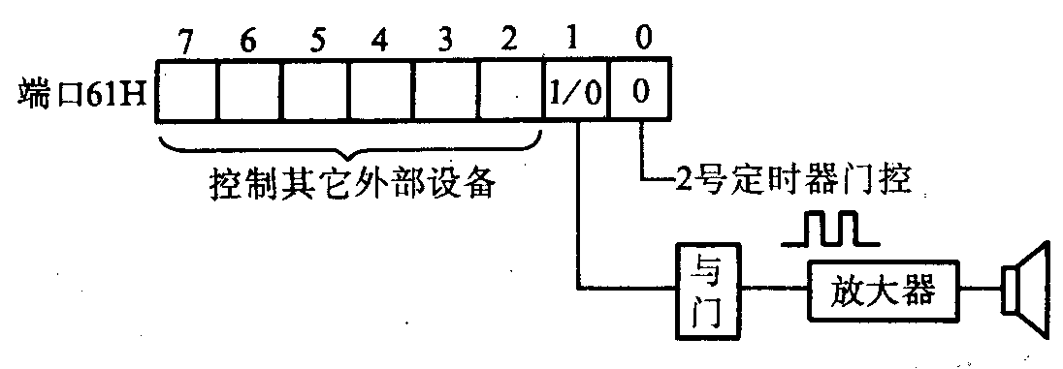
设备控制寄存器
程序：m801snd

Slide 29
延迟
两条指令：
  MOV CX，140h
  WAIT1： LOOP WAIT1
用来控制脉冲门开关时间

Slide 30
例8．2 打印字符程序
数据寄存器端口地址：378H
状态寄存器端口地址：379H
控制寄存器端口地址：37AH
各位的意义见P287图8.2
程序段：chap8\EM802PRN.ASM

Slide 31
查询方式或等待方式
使用查询方式或等待方式的原因:
CPU 与外设的速度不匹配

Slide 32
轮流查询设备
CPU要从3个设备轮流输入数据。PROC1，PROC2，PROC3分别是设备1，设备2和设备3的数据输入程序，它们的状态寄存器的端口地址分别用STAT1，STAT2，STAT3表示，这三个状态寄存器的第6位是输入准备位。
程序段：

Slide 33
INPUT: IN AL,STAT1 ;测试设备 1
TEST AL,20H ;设备1准备好吗
JZ DEV2 ;没有, 看设备2
CALL FAR PTR PROC1 ;是的，设备1输入数据
DEV2: IN AL,STAT2 ;测试设备2
TEST AL,20H ;设备2准备好吗
JZ DEV3 ;没有, 看设备3
CALL FAR PTR PROC2 ;是的，设备2输入数据
DEV3: IN AL,STAT3 ;测试设备3
TEST AL,20H ;设备3准备好吗
JZ NO_INPUT ;没有, 无输出 ，No_input
CALL FAR PTR PROC3 ;是的，设备3输入数据
NO_INPUT: …

Slide 34
8.3中断传送方式

Slide 35
几个概念
中断（概念）：是CPU和外部设备进行输入/输出的有效地址
中断（行为）：一种使CPU中止正在执行的程序而转去处理特殊事件的操作
中断源：引起中断的事件，它们可能是来自外设的输入输出请求，也可能是计算机的一些异常事故或其它内部原因
外中断：由外设控制器或协处理器（8087 / 80287） 引起的中断
内中断：由程序中安排的中断指令INT产生的中断，或由CPU的某些错误结果产生的中断。

Slide 36
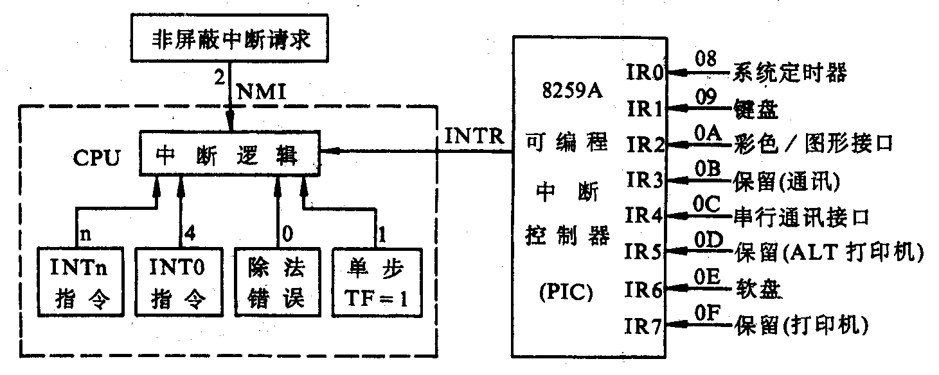
8086/8088中断源

Slide 37
8.3.1 中断分类

Slide 38
1、软件中断
又称内中断
引起原因：
  由程序中安排的中断指令INT产生
  由CPU的某些错误结果产生
  为调试设置的中断

Slide 39
一、中断指令INT引起的内中断
CPU执行完一条 INT n指令后，会立即产生中断（n=0~FFH）
例：INT 12H
当CPU执行这条指令时，立即产生了一个中断，并从中断向量表的0：48H开始的四个字节单元中取出段地址和偏移地址，然后转到相应的中断处理程序执行

Slide 40
二、处理CPU某些错误的中断
1．除法错中断：中断类型为0
注：不必用命令 INT 0，中断可直接产生
2．溢出中断：中断类型为4
INTO: OF=0时，不产生中断，
OF=1时，产生中断

Slide 41
三、为调试程序设置的中断
1．单步中断 中断类型为1
TF=1时,执行一条指令就产生中断,
且FLAGS,CS,IP入栈,清TF,IF
2．断点中断 中断类型为3
执行到断点时产生中断

Slide 42
2. 外中断
外中断来自处理机的外部条件，如I/O设备或其它处理机等，以完全随机的方式中断现行程序而转向另一处理程序。
外部中断主要有两种来源：
非屏蔽中断（NMI）
来自各种外部设备的中断
可屏蔽中断：由外部设备的请求引起的中断。
外中断不能用INT n 指令设置

Slide 43
中断请求响应条件
1、该外设的中断请求是否屏蔽
  由8259A的中断屏蔽寄存器（IMR）控制
2、CPU是否允许响应中断
  由标志寄存器（FLAGS）中的中断允许位IF控制

Slide 44
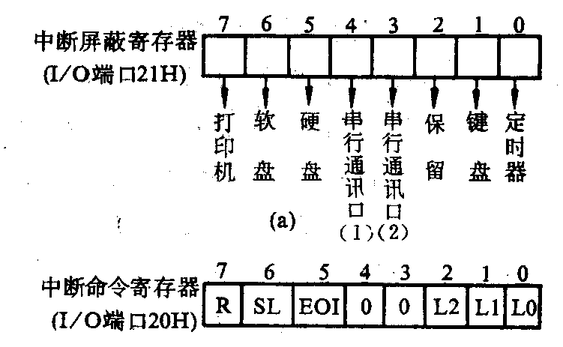
中断屏蔽寄存器
I/O端口地址是21H
0表示允许

Slide 45
中断屏蔽寄存器
其8位对应控制8个外部设备
某位0表示允许某种外设中断请求
某位为1表示某种外设的中断请求被屏蔽（禁止）

Slide 46
例：只允许键盘中断
设置如下中断屏蔽字：
MOV AL，11111101B
OUT 21H，AL
如系统中要新增设键盘中断，可用下列指令实现
IN AL，21H
AND AL，11111101B
OUT 21H，AL

Slide 47
中断标志位IF
两条指令：
STI：设置中断允许位（IF= 1）
CLI：清除中断允许位（IF=0）
开中断：允许CPU响应外设的中断请求（IF=1）
关中断：不允许CPU响应外设的中断请求（IF=0）

Slide 48
中断返回指令IRET
如果允许在一个中断处理程序的执行过程中发生外中断，则必须用一条STI指令开中断
中断发生时，当前的FLAGS要保存入栈
清除IF位（IF=0）进入中断处理程序
中断返回指令，又取出FLAGS先前的值
中断若干指令使用初步印象★

Slide 49
dseg segment
count dw 1
mess db 'The bell is ring!', 0dh, 0ah,'$'
dseg ends
cseg segment
main Proc far
assume CS: cseg, ds: dseg, es: dseg
Start: push ds
sub ax, ax
push ax
mov ax, dseg
mov ds, ax
MOV AX, 0
MOV ES,AX ; 设置base中断向量
MOV BX,60h* 4 ;中断向量N的偏移
MOV AX,OFFSET INTHAND
MOV ES:WORD PTR[BX], AX
MOV AX,SEG INTHAND
MOV ES:WORD PTR[BX+2], AX
int 60h
ret
main endp
INTHAND: sti
mov ah,09h
mov dx, offset mess
int 21h
;处理部分
cli
IRET
cseg ends
end start

Slide 50
非屏蔽中断
是特殊的外部中断
和IF标志位无关
非屏蔽中断的类型号为2
CPU不能禁止非屏蔽中断
中断命令寄存器的 I/O端口地址为 20H
结束外中断用下面的指令：
MOV AL，20H ;设置第6位为1
OUT 20H，AL ;从中断命令寄存器端口20H传出
7 | 6 | 5 | 4 | 3 | 2 | 1 | 0
R | SL | EOI | 0 | 0 | L2 | L1 | L0

Slide 51
8.3.2 中断向量表
80X86中断系统能处理256种类型的中断，类型号为0—0FFH
存储器的低l.5K字节，地址从0到5FFH为系统占用，其中最低的1K字节，地址从0到3FFH存放中断向量
中断向量表中的256项中断向量对应256种中断类型，每项占用四个字节，其中两个字节存放中断处理程序的段地址（16 位），另两个字节存放偏移地址（16位）

Slide 52
中断向量的地址
中断向量的地址可由中断类型号乘以4计算出来
举例：报警中断的中断类型为4AH，它的中断向量地址为4AH × 4 =128H，即128H，129H两字节存放的是报警中断处理程序的偏移地址，12AH，12BH两字节存放的是报警中断处理程序的段地址

Slide 53
中断操作的 5个步骤
（1）取中断类型号
（2）计算中断向量地址
（3）取中断向量，偏移地址送IP，段地址送 CS
（4）转入中断处理程序
（5）中断返回到INT指令的下一条指令

Slide 54
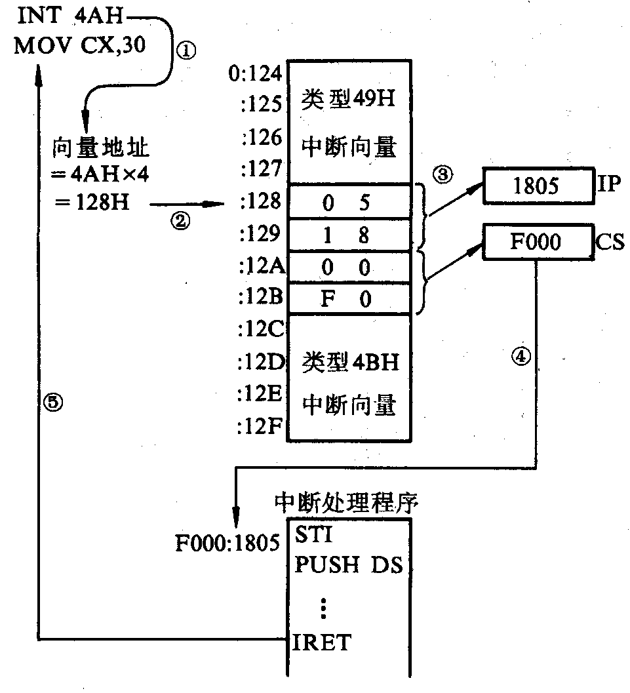

Slide 55
中断设计
设置中断向量
取中断向量

Slide 56
设置中断向量
地址 中断
0—7F 0—1F B10S中断向量
80—FF 20—3F DOS中断向量
100—17F 40—SF 扩充BIOS中断向量
180—19F 60—67 用户中断向量
1A0—1BF 68—6F 保留
1C0—1DF 70—77 I/O中断向量
1E0—1FF 78—7F 保留
200—3C3 SD—FD BASIC 中断向量
3C4—3FF F1一FF 保留

Slide 57
设置中断类型为N的中断向量(方法1)
MOV AX， 0
MOV ES，AX ; 设置base中断向量
MOV BX，N* 4 ;中断向量N的偏移
MOV AX，OFFSET INTHAND
MOV ES：WORD PTR[BX]，AX
;设 INTHAND的地址
MOV AX，SEG INTHAND
MOV ES：WORD PTR[BX+2]，AX
…
INTHAND：… ；中断处理部分
IRET

Slide 58
设置中断类型为N的中断向量(方法2)
用DOS功能调用（21H）存取中断向量
设置中断向量：
把由AL指定的中断类型的中断向量
DS：DX放置在中断向量表中
预置：AH=25H
AL=中断类型号
DS：DX=中断向量
执行： INT 21H

Slide 59
取中断向量
把由AL指定的中断类型的中断向量从中断向量表中取到ES：BX中
预置：AH=35H
AL=中断类型号
执行：INT 21H
返回时送：ES：BX=中断向量

Slide 60
例8．4使用DOS功能调用存取中断向量
（先取出保存）
MOV AL,N
MOV AH, 35H
INT 21H
PUSH ES ;save
PUSH BX ;
PUSH DS
（再设置）
MOV AX, SEG INTHAND
MOV DS, AX
MOV DX, OFFSET INTHAND
MOV AL, N ;type N
MOV AH, 25H ;
INT 21H
POP DS
…
（续）

Slide 61
例8.4使用DOS功能调用存取中断向量（续）
（恢复）
POP DX ;restore the old offset
POP DS ; and base of interrupt
MOV AL,N ;type N
MOV AH, 25H ;Set Interrupt vector
Int 21H
RET
;
INTHAND: …… ; 中断处理部分
…
IRET

Slide 62
中断过程
(IP)
(CS)
1．取中断类型号N
(flags)
2．标志寄存器（FLAGS）内容入栈
3．当前代码段寄存器（CS）内容入栈
4．当前指令计数器（IP）内容入栈
5．禁止外部中断和单步中断（IF=0，TF=0）
6．从中断向量表中取4×N的字节内容送IP，取4×N+2中的字节内容送CS
7．转中断处理程序

Slide 63
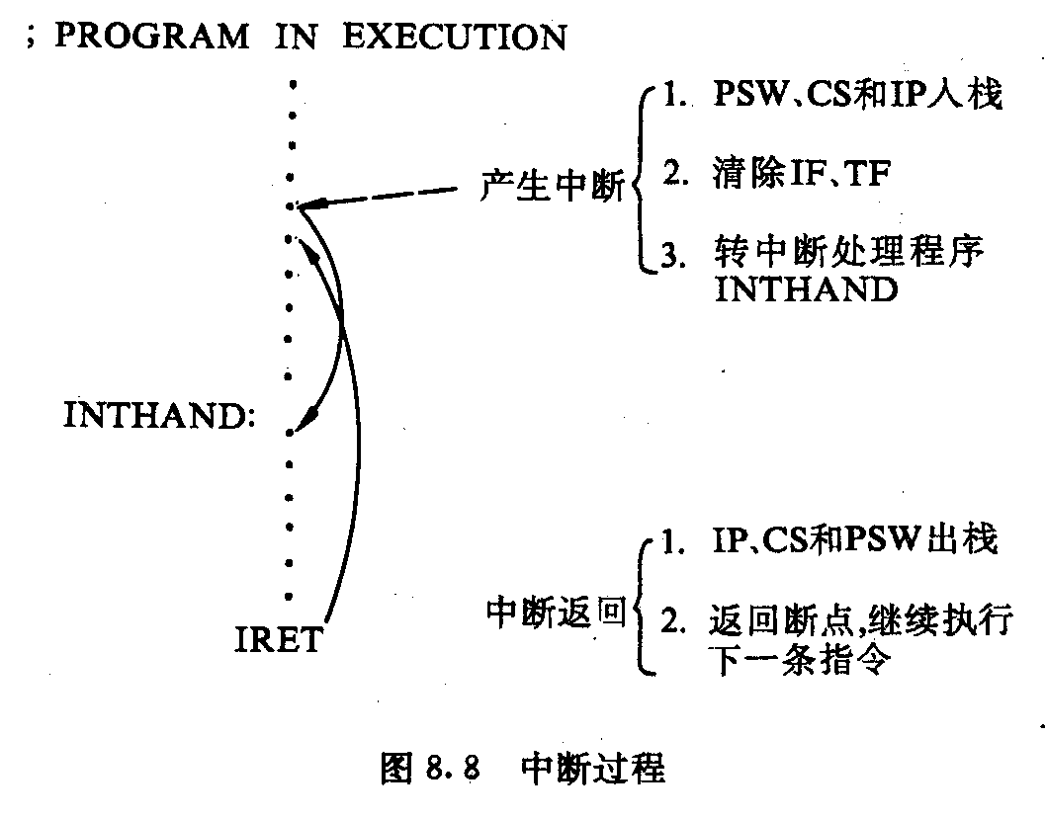
图示

Slide 64
中断优先级和中断嵌套
IBM PC规定中断的优先级次序为：
优先权高 内中断（除法错，INTO，INT）
非屏蔽中断（NMI，类型2）
可屏蔽中断（INTR即外部设备中断）
低 单步中断

Slide 65
可屏蔽中断的优先权
分为八级
在正常的优先级方式下，优先级次序:
  IR0，IR1，IR2，IR3，IR4，IR5，IR6，IR7
定时器的优先权最高，键盘其次，打印机的优先权最低。

Slide 66
可屏蔽中断优先级的设定
通过8259A中断命令寄存器
（I/O端口20H）的R、SL，前提是EOI=1
R SL
0 0 正常优先级方式
0 1 清除由L2—L0指定的中断请求
1 0 各中断优先级依次左循环一个位置
1 1 通过L2L1L0，循环变动优先级位置
R | SL | EOI | 0 | 0 | L2 | L1 | L0

Slide 67
中断嵌套
正在运行的中断处理程序被其它中断源中断
开中断（IF=1）时
  随时被优先级高于它的中断源中断
  对优先级不高于它的中断源，要发生中断必须先发EOI=1的指令

Slide 68
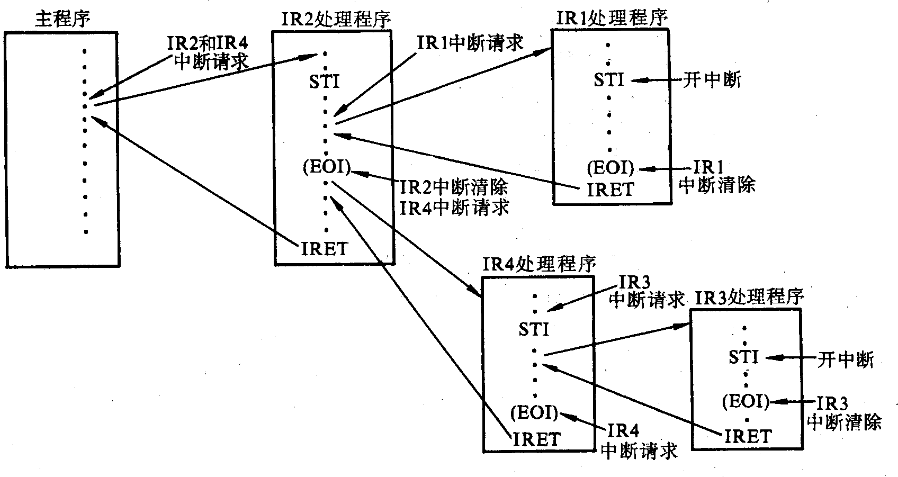
举例:IR2与IR4中断请求同时发生，期间IR1请求，最后IR3请求

Slide 69
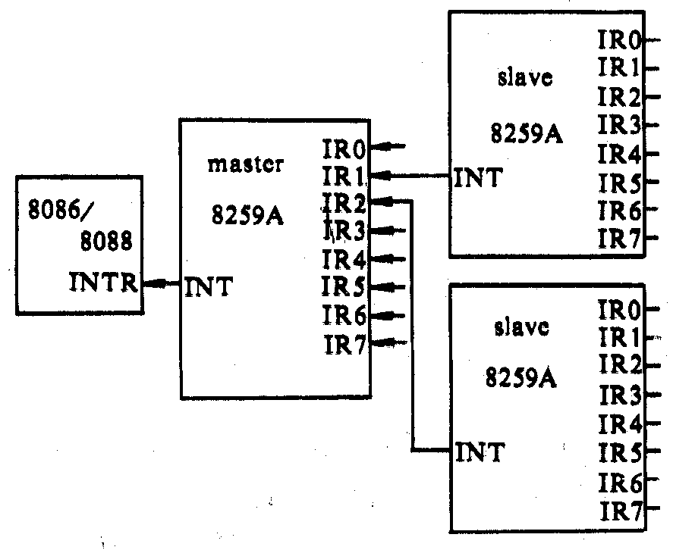
多级8259A中断系统设计

Slide 70
中断处理程序的编写方法
（1）保存寄存器内容
（2）如允许中断嵌套，则开中断（STI）
（3）处理中断
（4）关中断
（5）送中断结束命令（EOI）给中断命令寄存器
（6）恢复寄存器内容
（7）返回被中断的程序（IRET）

Slide 71
中断程序举例
例5、编写一个中断处理程序，要求在主程序运行的过程中，每隔10秒钟响铃一次，同时在屏幕上显示出信息“The bell is ring！”

Slide 72
定时过程设计原理
系统定时器：中断处理程序，中断类型为8
定时器控制中断指令INT 1CH：
  （仅IRET一条指令）
时钟中断每发生一次，要调用一次INT 1CH
约每秒发生中断18.2次

Slide 73







定时过程设计步骤
初始化，保存当前中断向量表的内容
设置新的中断向量
主程序的结束部分，恢复保存的1CH向量
主要过程
计时、显示程序

Slide 74

保存当前中断向量表的内容
mov al, 1ch ; AL=中断类型
mov ah, 35h ;取中断向量
int 21h ;放于ES:BX
push es ; 再保存于堆栈
push bx ;ES:BX=中断向量
push ds ;保存老(ds)

Slide 75
设置新的中断向量
mov dx, offset ring ;取新中断程序
mov ax, seg ring ; ring的入口地址
mov ds, ax ;新中断向量DS:DX
mov al, 1ch ; AL=中断类型号
mov ah, 25h ;设置新中断向量
int 21h

Slide 76
恢复保存的1CH向量
pop dx ;从堆栈恢复中断向量
pop ds
mov al, 1ch ;类型1CH
mov ah, 25h ;设置
int 21h

Slide 77
主要过程
in al, 21h ;中断屏蔽寄存器端口21H取数
and al, 11111110b ; 允许定时
out 21h, al
sti ;开始（计时）
mov di, 2000 ;主要部分
delay: mov si, 3000
delay1: dec si
jnz delay1
dec di
jnz delay

Slide 78
键盘处理程序（例8.6）
键盘输入：中断类型09
打印机输出：中断类型0FH
要求：从键盘上接收字符，同时对32字节的输入缓冲区进行测试，如果缓冲区已满，则禁止键盘中断输入，由打印输出一个提示信息。

Slide 79
程序构成
MAIN：保存09和0AH的原中断向量；设置新的中断向量；恢复原中断向量。
KBINT：键盘中断处理程序，接收按键扫描码并保存，如果输人字符大于32，则屏蔽键盘中断，允许打印机中断，并调用打印机子程序。
INTIP：初始化打印机，启动适配器，发出选通信号。
PRINT：打印机中断处理程序。
DISP：用十六进制显示AL中的代码。

Slide 80
键盘处理程序（例8.6）
自学与思考：
中断命令寄存器和中断屏蔽寄存器端口是多少？各自有哪些位，功能又如何？
设备控制寄存器端口地址是多少？可控制哪些设备？
键盘输入寄存器端口地址是多少？

Slide 81

除数为0时的中断处理程序
主程序main：初始化部分
设置新的零型中断向量，显示一条信息，然后完成终止和驻留后退出DOS。
中断处理程序Zdiv：
发生一个被零除中断时的处理过程
例8．6：除数为0时的内中断类型0
一个数被0除必出错。
通过修改中断处理程序，可显示自己所加的信息
C：继续执行程序
Q：退出，从处理程序直接返回DOS
其他：打铃

